Slide 1
Apoio a Operações
Configuração Tributária Fiscal

Slide 2
Treinamento de Configuração Tributária Fiscal
Introdução básica CFOP/Alíquota/CST/CSOSN/IPI/ST/ Regime de tributação
Orientação aos dados da empresa.
Natureza de operação
Cadastro de classes Ficais e regras
Cadastro e detalhamento de configuração tributária
Revisão fiscal de configuração tributária para SAT e NFCe
Perguntas comuns sobre configuração tributária.
O objetivo deste treinamento é explicar o conceito básico dos itens mencionados acima, para que o consultor conheça os principais campos configuráveis de tributação. Pois, sabemos que a área fiscal é bastante complexa e com muitas particularidade e leis envolvidas.

Slide 3
CFOP – Código Fiscal de Operações e de Prestações
O que é CFOP
É um código numérico que identifica a natureza de circulação da mercadoria ou prestação de serviço de transportes e de comunicação.
Através do CFOP pode ser definido alguma das informações quanto a operação fiscal, ou seja, se terá ou não incidência de impostos.
Cada código é composto por quatro dígitos, sendo que através do primeiro dígito é possível identificar qual o tipo de operação, se “Entrada” ou “Saída” de mercadorias:

Slide 4
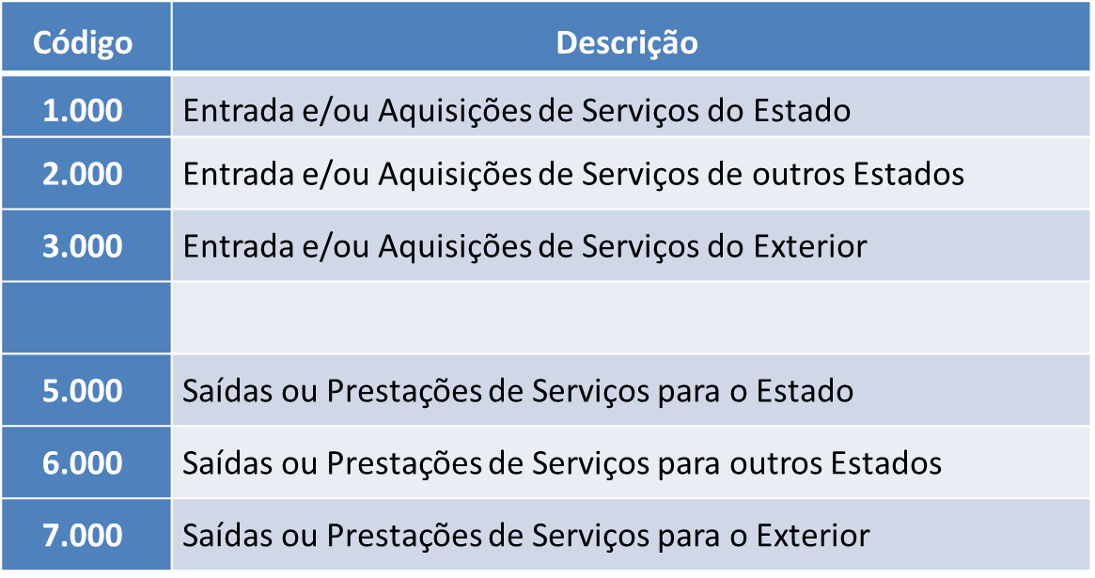
Composição do CFOP

Slide 5
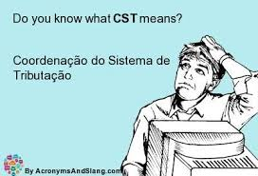
CST – Código Situação Tributária
Qual a finalidade do CST
O CST foi instituído com a finalidade de identificar a origem e o regime de tributação a que está sujeita a mercadoria, na operação praticada.
É composto por três dígitos, onde o 1° dígito indicará a origem da mercadoria, com base na Tabela A e os dois últimos dígitos a tributação pelo ICMS, com base na Tabela B.

Slide 6
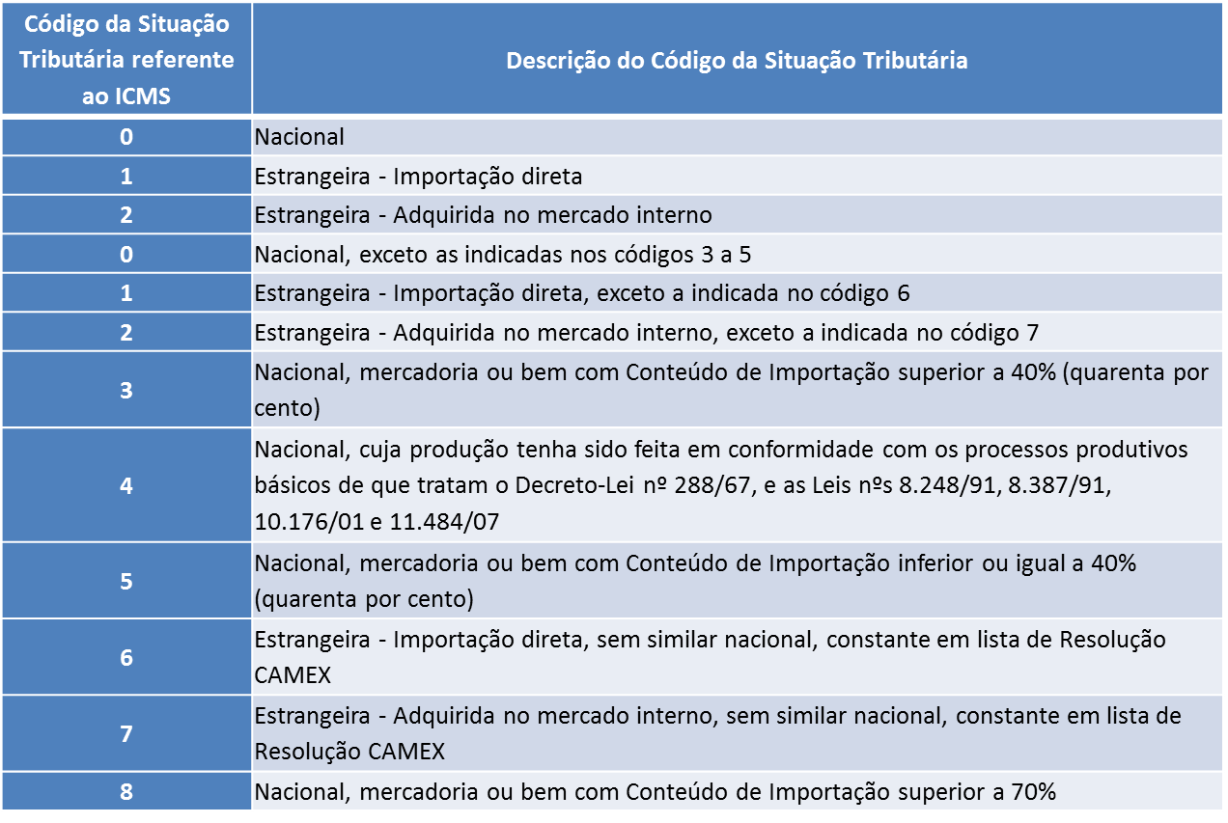
Tabela A

Slide 7
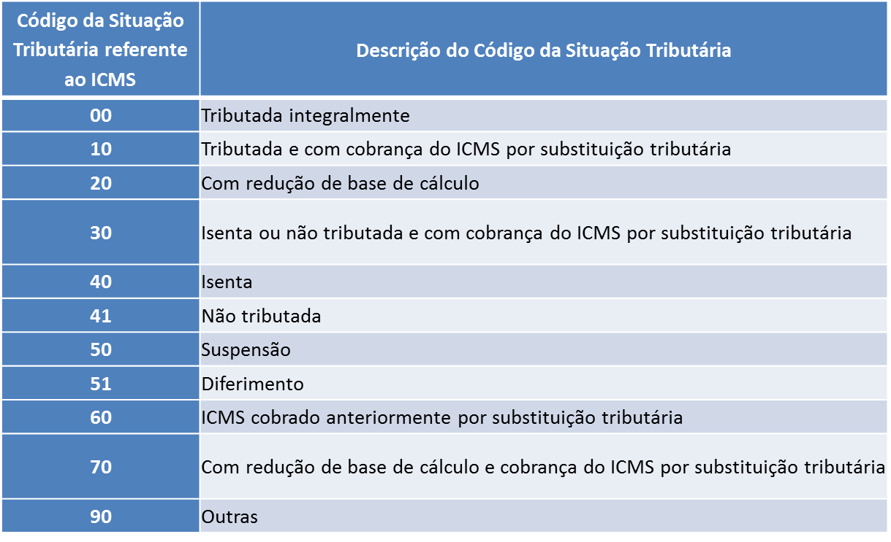
Tabela B

Slide 8
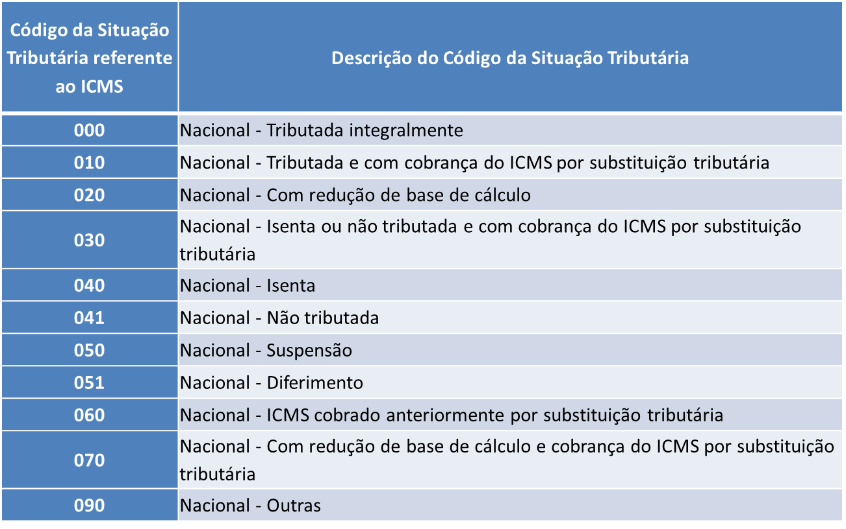
Composição do CST

Slide 9
Introdução ao ICMS
ICMS - Imposto sobre Operações relativas à Circulação de Mercadorias e Prestação de Serviços de Transporte Interestadual e Intermunicipal, Comunicação e Importação.
O ICMS é um imposto estadual, ou seja, somente os governos dos Estados e do Distrito Federal têm competência para instituí-lo. Cada Estado possui seu Regulamento, bem como a tabela de valores/alíquotas a serem praticadas.
O principal fato gerador do ICMS é a circulação de mercadoria.

Slide 10
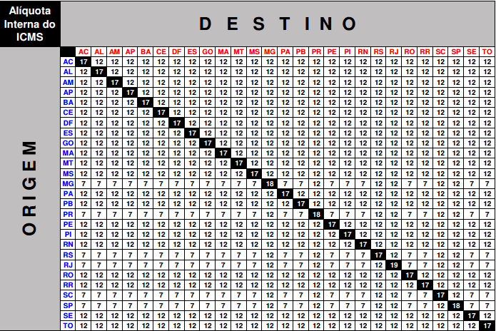
ICMS – Tabela de Alíquotas nas Operações Interestaduais

Slide 11
CSOSN – Simples Nacional
O que significa CSOSN
É o Código de Situação da Operação no Simples Nacional utilizado pelas Empresas enquadradas no Simples Nacional. Possui as mesmas características do CST que se destina as Empresas tributadas pelo ICMS.
O CSOSN é utilizado para o leiaute da Nota Fiscal Eletrônica (NF-e) e Nota Fiscal de Consumidor Eletrônica (NFC-e).

Slide 12
Tabela B
Código de Situação da Operação no Simples Nacional – CSOSN
101 – Tributada pelo Simples Nacional com permissão de crédito
102 – Tributada pelo Simples Nacional sem permissão de crédito
103 – Isenção do ICMS no Simples Nacional para faixa de receita bruta
201 – Tributada pelo Simples Nacional com permissão de crédito e com cobrança do ICMS por substituição tributária
202 – Tributada pelo Simples Nacional sem permissão de crédito e com cobrança do ICMS por substituição tributária
203 – Isenção do ICMS no Simples Nacional para faixa de receita bruta e com cobrança do ICMS por substituição tributária
300 – Imune
400 – Não tributada pelo Simples Nacional
500 – ICMS cobrado anteriormente por substituição tributária (substituído) ou por antecipação
900 – Outros

Slide 13

Tabela B
Código CSOSN aprovados na SEFAZ para NFC-e
101 – Tributada pelo Simples Nacional com permissão de crédito
102 – Tributada pelo Simples Nacional sem permissão de crédito
103 – Isenção do ICMS no Simples Nacional para faixa de receita bruta
201 – Tributada pelo Simples Nacional com permissão de crédito e com cobrança do ICMS por substituição tributária
202 – Tributada pelo Simples Nacional sem permissão de crédito e com cobrança do ICMS por substituição tributária
203 – Isenção do ICMS no Simples Nacional para faixa de receita bruta e com cobrança do ICMS por substituição tributária
300 – Imune
400 – Não tributada pelo Simples Nacional
500 – ICMS cobrado anteriormente por substituição tributária (substituído) ou por antecipação
900 – Outros

Slide 14
Regimes Tributários - Estadual
Para o ICMS temos os seguintes regimes tributários:
Simples Nacional - contribuinte quando for optante pelo Simples Nacional.
2. Simples Nacional (excesso de sublimite da receita bruta) - contribuinte optante pelo Simples Nacional mas que tiver ultrapassado o sublimite de receita bruta fixado pelo estado/DF e estiver impedido de recolher o ICMS/ISS por esse regime.
3. Regime Normal - contribuinte que não estiver na situação 1 ou 2.

Slide 15
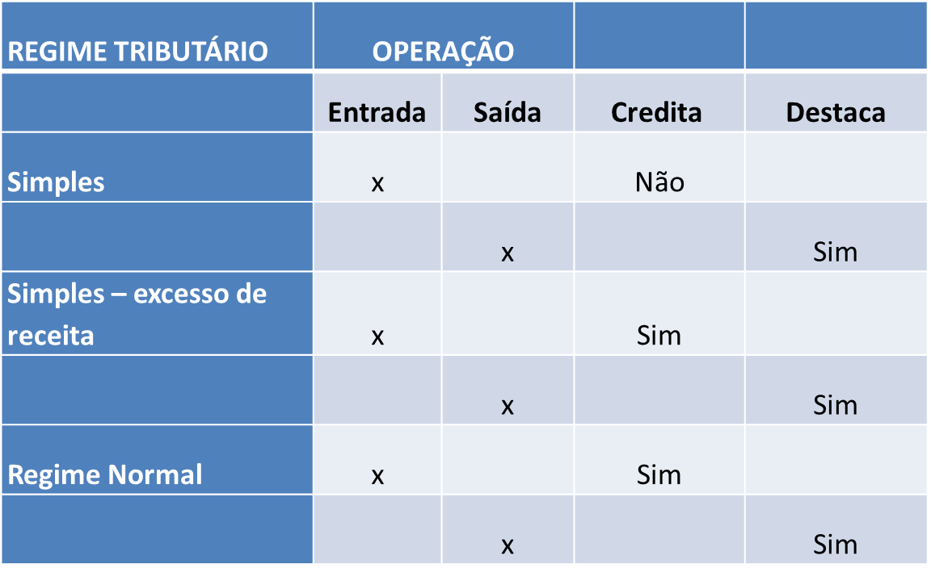
Tabela demonstrativa - ICMS

Slide 16
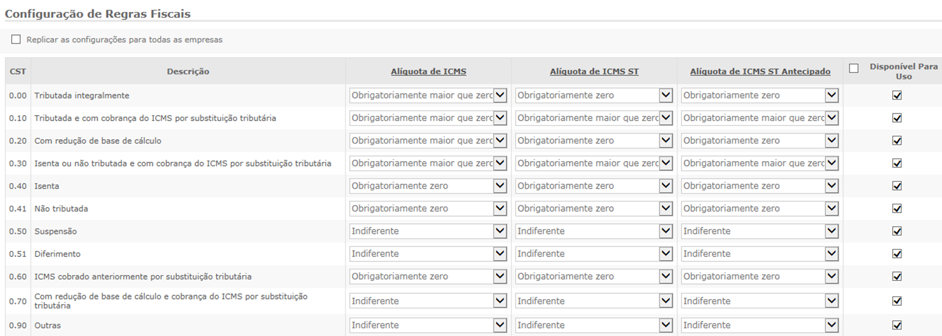
Regras Fiscais
Acesso: Empresa –> Parâmetros Globais –> Acesso Restrito Microvix -> Fiscal:
Ativar validações fiscais -> Configurar

Slide 17
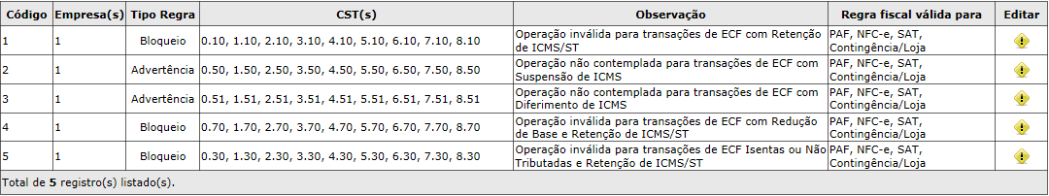
Regras Fiscais
Ativar validação de Redução Z
Ativar validações de Série
Regras fiscais para CST -> Configurar
Acesso: Empresa –> Parâmetros Globais –> Acesso Restrito Microvix -> Emissor de Cupom Fiscal -> POS: Regras Fiscais para POS e Contingência/Loja

Slide 18
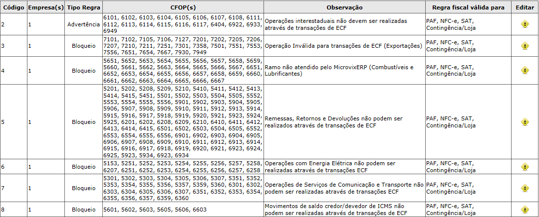
Regras Fiscais
Regras fiscais para CFOP -> Configurar
Regras fiscais para CSOSN -> Configurar

Slide 19
IPI – Destaque em NF
No detalhamento da Config. Tributária: quando configurar o IPI
Em Dados da Empresa –> Dados Fiscal/Financeiro/Contábil -> Tipo de Atividade: (0) Industrial ou equiparado a indústria. Caso contrário não haverá destaque de IPI nas vendas.
Em Dados da Empresa –> Parâmetros Globais – Acesso Restrito –> Estoque – Custos: Credita IPI de Compra? Caso contrário não haverá destaque de IPI nas vendas.
Faturamento> cadastros auxiliares> Natureza de operação> tributos> IPI
Na Config. Tributária: cadastrar a CST IPI correspondente;
Na Config. Tributária: cadastrar o Código Enquadramento IPI correspondente;
No cadastro do produto: cadastrar alíquota de IPI correspondente; NCM (Nomenclatura Comum do Mercosul) e Tipo do Item;
Se configurado os dados acima, em todas as operações será considerado. Não havendo possibilidade de trabalhar em ambos os formatos.

Slide 20
Aproveitamento de Crédito
Aproveitamento de Crédito de ICMS:
As pessoas jurídicas não optantes pelo Simples Nacional, terão direito ao crédito correspondente ao ICMS incidente sobre as suas aquisições/compras de mercadorias de ME ou EPP optante pelo Simples Nacional.
Atendendo à legislação, o contribuinte optante do simples, deverá informar a alíquota do ICMS correspondente ao aproveitamento de crédito do ICMS. Para que o sistema efetue o destaque, será necessário configurar em Empresa -> Parâmetros globais -> Faturamento – gerais - “Alíquota para aproveitamento de crédito de ICMS”. Lembrando que na operação de saída deverá ser informado o CSOSN correspondente.
Em se tratando de Nota fiscal Eletrônica (NF-e), o valor correspondente ao ICMS (aproveitamento de crédito) será destacado em campo específico (na saída). Para os demais modelos de notas fiscais, optantes do simples, o destaque do ICMS (aproveitamento de crédito) deverá constar no campo de informações adicionais.

Slide 21
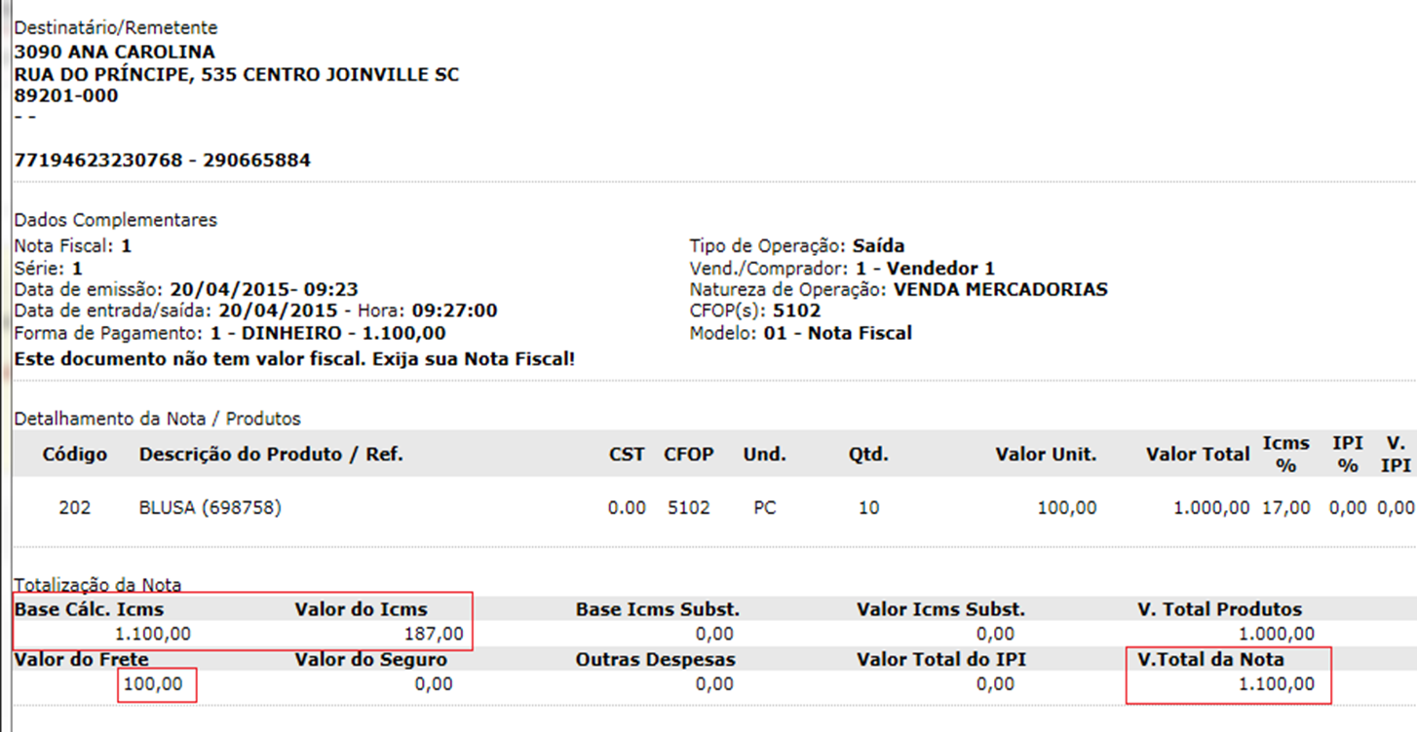
Exemplo: Base de Cálculo do ICMS

Slide 22
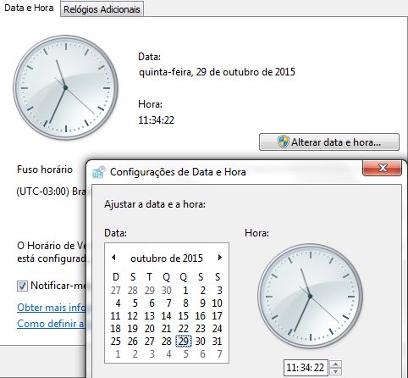
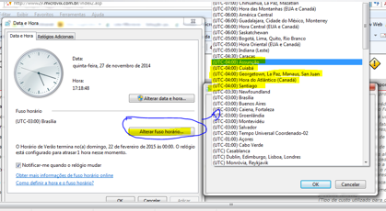
Configuração de Fuso Horário:
http://www.apolo11.com/tictoc/fuso_horario.php
Veja qual é o fuso horário do seu estado, e selecione uma opção no relógio do Windows, pode ser que ao selecionar a opção o relógio fique com hora errada, se isso acontecer em seguida clique em alterar data e hora - Reinicie o computador

Slide 23
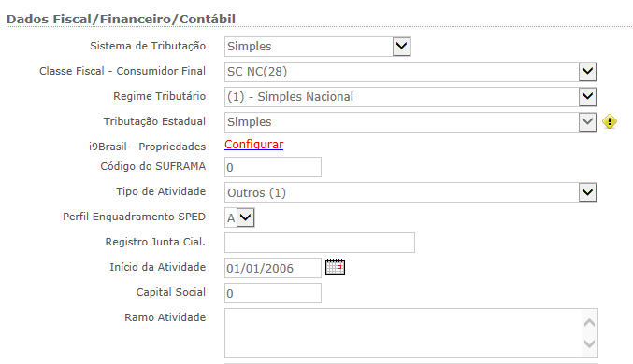
DADOS DA EMPRESA
Empresa> Dados da empresa>
Preencher todos os dados, se atentar ao CNPJ e razão social corretos, pois uma vez informado errado e salvo, somente o comercial Linx poderá intervir.
Classe fiscal- Consumidor final: por empresa, ou seja ao vender para o cliente ID1 Consumidor final, o ERP busca a informação deste campo e não do cliente.
Sistema de tributação: Federal
Regime tributário: Estadual

Slide 24
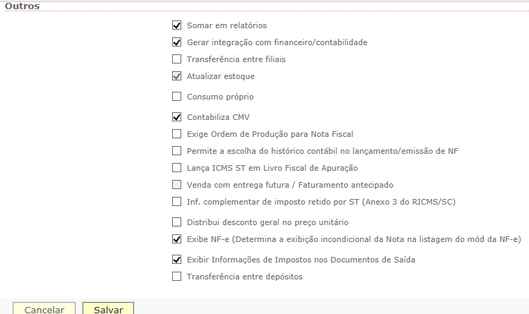
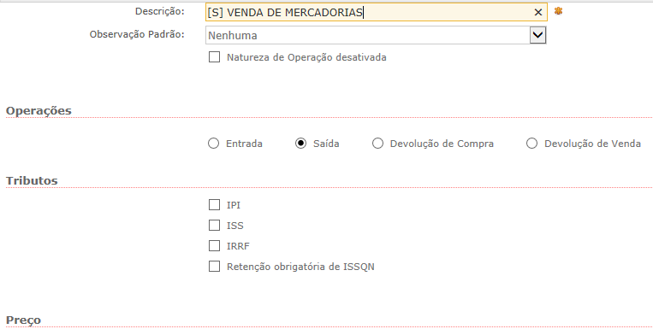
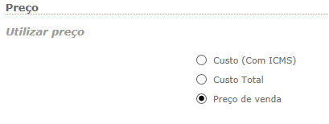
Natureza de operação
Faturamento> Cadastros Auxiliares> Natureza de Operação>
É necessário criar uma natureza para cada operação (Venda – Devolução – Compra- transferência – etc..)

Slide 25

Classe Fiscal
CRM> Cadastros Auxiliares> Classe fiscal>
Cadastrar todas as classes fiscais para todos os estados que possuir operação (cadastrar sempre 2 por estado), sendo uma para contribuinte e outra para não contribuinte.
Ex.: SP CO (contribuinte) e SP NC (não contribuinte).

Slide 26

Classe Fiscal - Regras
CRM>Cadastros Auxiliares> Classe fiscal - Regras>
Vincular a classe fiscal criada conforme seus respectivos estados e se contribuinte ou não.
Veja por exemplo o estado de SP configurado de acordo com a orientação do slide anterior.
Nessa listagem serão listado todos os estados que possuir ao menos um cliente cadastrado.

Slide 27

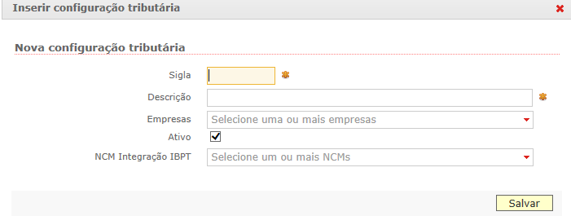
Configuração Tributária – Criação de cadastro:
Suprimentos> Estoque> Cadastros Auxiliares> Configuração tributária>
Inserir: Para criar novas configurações clique em
Sigla: EX: ST, TI, NT etc..
Descrição: tributado Integralmente / Substituição tributária STXX etc..
Empresas: Para quais empresas poderá ser utilizada.
Ativo: Se desmarcado será considerada desabilitada.
NCM Integração IBPT – Caso o portal faça parte de alguma regra de integração, o sistema irá vincular automaticamente os NCMS marcados a esta respectiva configuração
Após clicar em salvar, a configuração estará disponível na listagem para edição ou detalhamento.

Slide 28

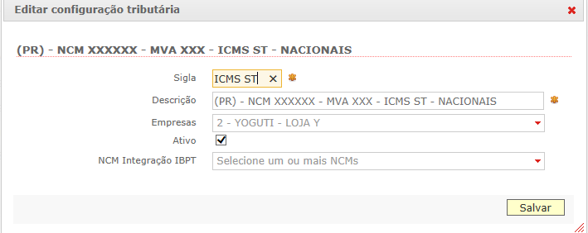
Configuração Tributária - Editar:
Suprimentos> Estoque> Cadastros Auxiliares> Configuração tributária>
Após criadas as configurações, poderá ser editado no ícone:
Abrirá a tela de edição, conforme a tela de criação da nova configuração tributária, podendo ser editado todos os campos

Slide 29

Configuração Tributária – Detalhar Parte 1:
Suprimentos> Estoque> Cadastros Auxiliares> Configuração tributária>
Para detalhar(ou seja configurar) a configuração para cada operação clique no ícone:
Selecione a natureza a qual deseja detalhar:
Para cada natureza de operação é necessário fazer um detalhamento com suas respectivas classes fiscais (estados). Nesse momento é imprescindível a consulta junto ao contador responsável para a correta realização dessas configurações.
Ao selecionar a natureza de operação será listado todas as classes fiscais já cadastradas, e para associar novas regras clique em “ associar classe fiscal”

Slide 30
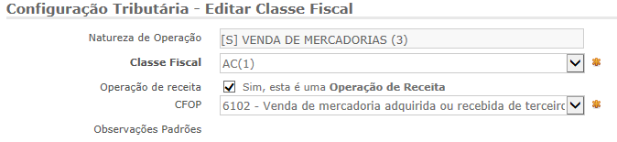
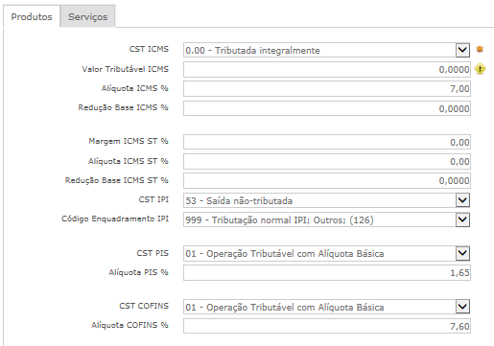

Exemplo de detalhamento de Classe Fiscal – Parte 2:
Classe fiscal: Selecione todas as classes a serem configuradas com este detalhamento.
Operação de receita: Deverá estar marcado para todas as operações que configurem receita.
CFOP: De acordo com a operação, bem como, se a operação é estadual ou interestadual.
CST: Define o tipo de operação x tributação.
Ex: 0.00 TI – 0.10 ou 0.60 ST etc.. Alíquota de ICMS: 0 % de alíquota estadual ou interestadual de acordo com a operação.
CFOP define o código da operação
Define a situação tributária
Em caso de ST OBRIGATÓRIO Preencher CST x.10, x.30, x.70. Alíquota ICMS +
Margem ICMS ST + Alíquota ICMS ST e redução somente quanto tiver
Estes campos somente serão apresentados se habilitado:
Acesso Restrito> faturamento>
Os Campos correspondentes a PIS e COFINS precisam ser configurados de acordo com o Regime de Tributação
Em caso do Simples Nacional o preenchimento do campo CSOSN é obrigatório.

Slide 31
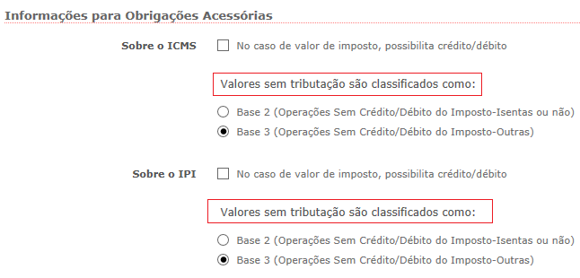
Exemplo das Informações para Obrigações Acessórias
Tributação Simples: não é permitido crédito ou débito para optantes do simples.
Na maioria dos Regulamentos do ICMS é estabelecido que tais lançamentos devem ocorrer na Base 3 (o sistema traz por padrão).
Caso o estado do contribuinte tiver entendimento diferente, o usuário poderá alterar para a Base 2.

Slide 32
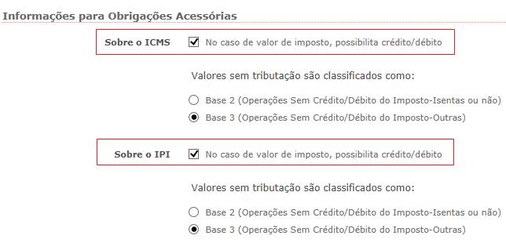
Exemplo das Informações para Obrigações Acessórias
Tributação Real/Presumido e Regime Normal no Estado:
ICMS: havendo crédito ou débito de ICMS na operação, esse parâmetro deverá estar marcado.
IPI: havendo crédito ou débito de IPI na operação, esse parâmetro deverá estar marcado.
Obs. Nos casos em que tiver produtos com tributação isenta, não-tributado ou outros o sistema traz por padrão na Base 3, porém caso o estado do contribuinte tiver entendimento diferente, o usuário poderá alterar para a Base 2.

Slide 33
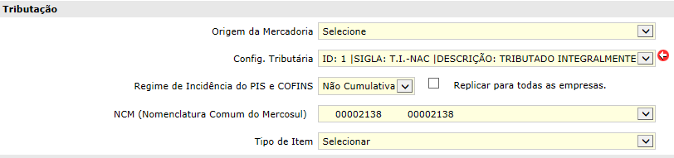
Cadastro do Produto
Suprimentos> Estoque> Produtos>
Atentar-se aos campos com validação Fiscal.
Origem Mercadoria
Configuração tributária
NCM

Slide 34
Vamos Relembrar a orientação que era passada no treinamento de certificação:

Slide 35
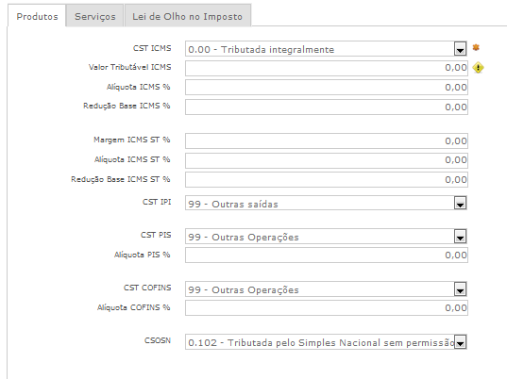
Configuração tributária – Regime Simples:
Acesso restrito> Fiscal> Configuração de Regras Fiscais>CST> 0.00>Alíquota de ICMS: Indiferente>Salvar>
Dentro do detalhamento da configuração tributária: (suprimentos> estoque> cadastros auxiliares> configuração tributária> detalhamento>) : Alterar a conf. Tributária para:
Gera operação de receita: Desmarcado
cst: 0.00
Alíquota 0.
CSNOSN para: 0102
CST PIS= 99
CST Cofins= 99
OBS: Em alguns estados aceitam cst 0.00
alíquota estadual 17/12/18/15
CSOSN 0900
***Se não estiver configurado desta forma indicadas irá acusar rejeição!
Mudou

Slide 36
Configuração tributária – Regime Simples COM ST
Dentro do detalhamento da configuração tributária: (suprimentos> estoque> cadastros auxiliares> configuração tributária> detalhamento>) : Alterar a conf. Tributária para:
Gera operação de receita: Desmarcado
CFOP: 5405
cst: 0.60
Alíquota 0.
CSNOSN para: 0102
CST PIS= 99
CST Cofins= 99
***Se não estiver configurado desta forma indicadas irá acusar rejeição!
Mudou

Slide 37
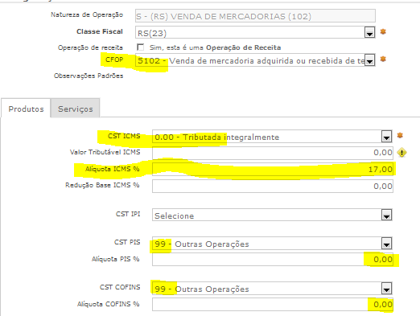
Configuração tributária – Regime Real ou presumido:
Dentro do detalhamento da configuração tributária: (suprimentos> estoque> cadastros auxiliares> configuração tributária> detalhamento>) : Alterar a conf. Tributária para:
cst: 0.00
Alíquota estadual (12/17/25/18)
CST PIS= 99 e alíquota 0
CST Cofins= 99 e alíquota 0
Caso a empresa esteja com configurações de Pis/Cofins indevidamente o ERP apresenta a msg:
mensagem : rejeição total do pis difere do somatório dos itens sujeitos ao ICMS
Solução:
No campo Pis/ Cofins mude para 99 e alíquota 0
Mudou

Slide 38
Configuração tributária – Regime Real ou presumido com ST:
Dentro do detalhamento da configuração tributária: (suprimentos> estoque> cadastros auxiliares> configuração tributária> detalhamento>) : Alterar a conf. Tributária para:
cst: 0.60
Alíquota 0
CST PIS= 99 e alíquota 0
CST Cofins= 99 e alíquota 0
Caso a empresa esteja com configurações de Pis/Cofins indevidamente o ERP apresenta a msg:
mensagem : rejeição total do pis difere do somatório dos itens sujeitos ao ICMS
Solução:
No campo Pis/ Cofins mude para 99 e alíquota 0
Mudou

Slide 39
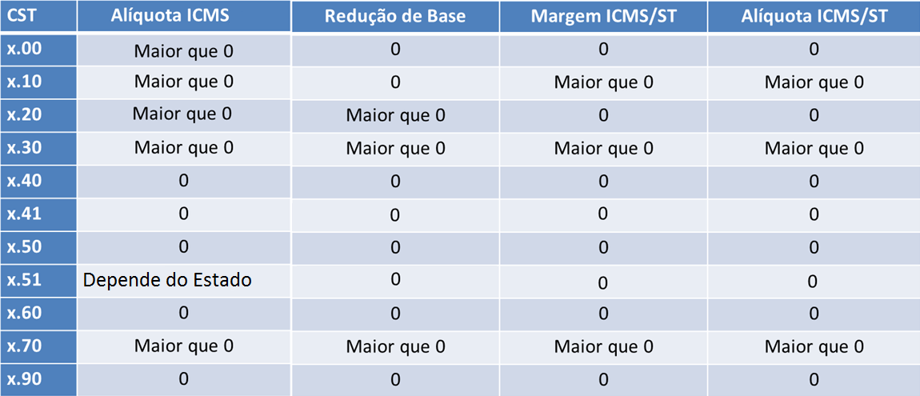
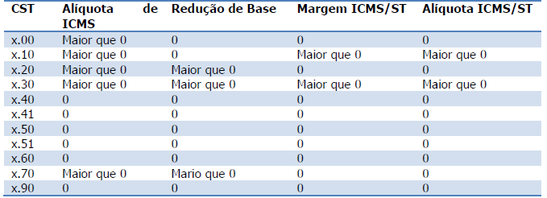
Combinações de CST X Alíquotas

Slide 40
Combinações de configuração tributária – Simples Nacional
Parâmetros | Valores referenciais, os quais devem ser confirmados juntamente ao contador responsável
Sistema de Tributação -Federal | Simples
Regime Tributário - Estadual | (1) Simples Nacional
Operação de Receita: | Marcado para operações de receita
CST ICMS: | CST compatível com a tributação do produto (ex. x.00, x.60, x.30, etc.)
Alíquota de ICMS: | Alíquota compatível com a tributação do produto (ex. 7%, 12%, 17%, 25%, etc.)
CSOSN - NFC-e | CSOSN compatível com a tributação do produto perante a NFC-e (ex. x.102, x.103, x.300, x.400, x.500, x.900)
 | OBS. CSOSN Não compatíveis perante a NFC-e: x101, x.201, x.202 e x.203
CST PIS | 99 - Outras operações
Alíquota PIS | 0
CST COFINS | 99 - Outras operações
Alíquota COFINS | 0

Slide 41
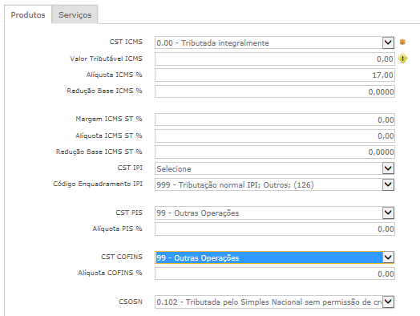
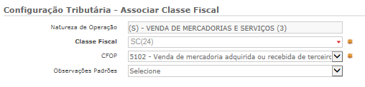
Exemplo de Simples Nacional – Tributado Integralmente (Venda)

Slide 42
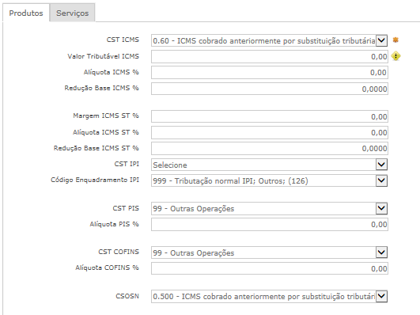
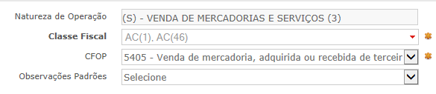
Exemplo de Simples Nacional – ST (Venda)

Slide 43
Combinações de configuração tributária – Lucro Presumido
Parâmetros | Valores referenciais, os quais devem ser confirmados juntamente ao contador responsável
Sistema de Tributação -Federal | Lucro Presumido
Regime Tributário - Estadual | (3) Regime Normal
Operação de Receita: | Marcado para operações de receita
CST ICMS: | CST compatível com a tributação do produto (ex. x.00, x.10, x.30, x.60, etc.)
Alíquota de ICMS: | Alíquota compatível com a tributação do produto (ex. 7%, 12%, 17%, 25%, etc.)
CST PIS | 01 - Operação tributável com alíquota básica
 | CSTs atendidas pelo Microvix: 01, 02, 04, 05, 06, 07, 08, 09, 49
 | OBS. CSTs: 04, 05, 06, 07, 08, 09 deve ser Base de Cálculo/Alíquota e Valor do PIS = Zero
 | CSTs incompatíveis com a NFC-e: 03 e ST
Alíquota PIS | 0,65%
CST COFINS | 01 - Operação tributável com alíquota básica
 | CSTs atendidas pelo Microvix: 01, 02, 04, 05, 06, 07, 08, 09, 49
 | OBS. CSTs: 04, 05, 06, 07, 08, 09 deve ser Base de Cálculo/Alíquota e Valor do PIS = Zero
 | CSTs incompatíveis com a NFC-e: 03 e ST
Alíquota COFINS | 3,00%

Slide 44
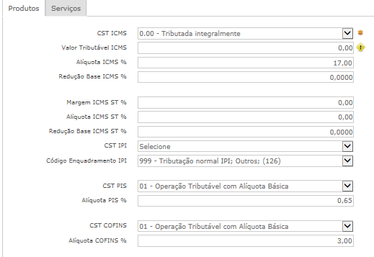
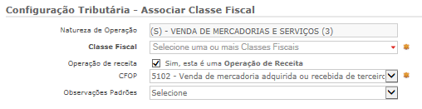
Exemplo de Lucro Presumido - Tributado Integralmente (Venda)

Slide 45
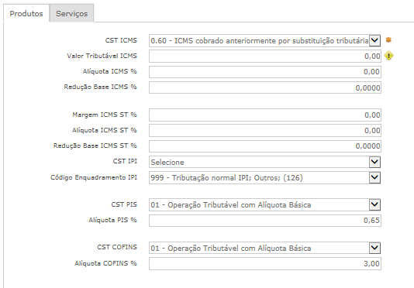
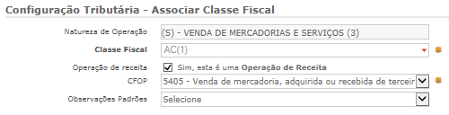
Exemplo de Lucro Presumido – ST (Venda)

Slide 46
Combinações de configuração tributária – Lucro Real
Parâmetros | Valores referenciais, os quais devem ser confirmados juntamente ao contador responsável
Sistema de Tributação - Federal | Lucro Real
Regime Tributário - Estadual | (3) Regime Normal
Operação de Receita: | Marcado para operações de receita
CST ICMS: | CST compatível com a tributação do produto (ex. x.00, x.10, x.30, x.60, etc.)
Alíquota de ICMS: | Alíquota compatível com a tributação do produto (ex. 7%, 12%, 17%, 25%, etc.)
CST PIS | 01 - Operação tributável com alíquota básica
 | CSTs atendidas pelo Microvix: 01, 02, 04, 05, 06, 07, 08, 09, 49
 | OBS. CSTs: 04, 05, 06, 07, 08, 09 deve ser Base de Cálculo/Alíquota e Valor do PIS = Zero
 | CSTs incompatíveis com a NFC-e: 03 e ST
Alíquota PIS | 1,65%
CST COFINS | 01 - Operação tributável com alíquota básica
 | CSTs atendidas pelo Microvix: 01, 02, 04, 05, 06, 07, 08, 09, 49
 | OBS. CSTs: 04, 05, 06, 07, 08, 09 deve ser Base de Cálculo/Alíquota e Valor do PIS = Zero
 | CSTs incompatíveis com a NFC-e: 03 e ST
Alíquota COFINS | 7,60%

Slide 47
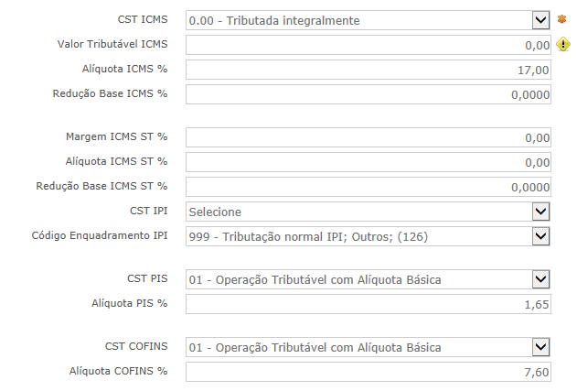
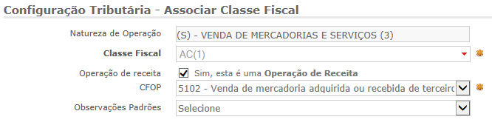
Exemplo de Lucro Real - Tributado Integralmente (Venda)

Slide 48
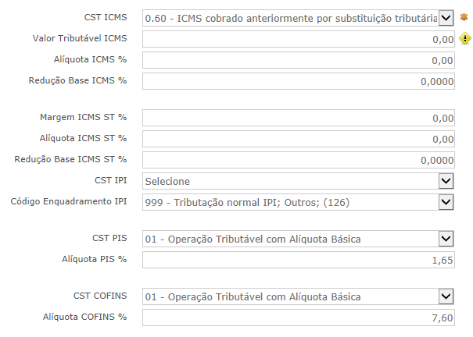
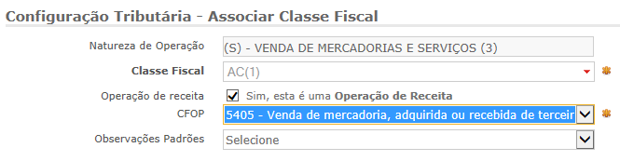
Exemplo de Lucro Real – ST (Venda)

Slide 49

Dúvidas comuns relacionadas a Configuração tributária.
1 - Posso vincular todos os produtos do portal a uma única configuração tributária?
É recomendado que as configurações tributárias sejam realizadas por NCM, origem do produto e regime de tributação. Se todos os produtos existentes no portal possuírem a mesma NCM, tributação, origem do produto e as empresas apresentarem o mesmo regime de tributação poderá ser criado uma única configuração, caso contrário é necessário criar uma configuração tributária para cada grupo de NCM que possuam distintas cargas tributárias.
2 - Posso alterar o valor de ST no total da nota de compra?
Para alterar o valor de ST no final da nota de entrada é permitido somente se o parâmetro “Acesso Restrito> estoque> Ajuste manual de ICMS e IPI” estiver marcado, e a nota possuir ao menos 1 item com ST (x.10) devidamente configurado com alíquota de ICMS / alíquota de ICMS/ST e margem de ICMS/ST.
3- Dentro da configuração tributária não aparece os campos respectivos a ST.
Necessário habilitar essa tributação em: : Acesso Restrito> faturamento> Substituição tributária
4 – Tenho várias empresas no portal com Regime de tributação diferente, quando crio um determinado produto em uma empresa, ele fica disponível para todas, no entanto a configuração tributária deste produto é diferente entre as empresas, como configurar?
O Linx Microvix | ERP trata configuração tributária por empresa. Ao logar na empresa 1 posso vincular um ID na configuração tributária dentro do cadastro do produto, e ao entrar em outra empresa EX: 2,3,4 ... Posso vincular outro, não é preciso marcar nenhum parâmetro. Somente é preciso tomar cuidado com a configuração contrária (veja a possibilidade descrita abaixo).
Segurança> configurar usuários> alterar as permissões de usuário no grupo de Estoque>PERMISSÕES GERAIS DO GRUPO ESTOQUE>Replicar custo e config. tributária para outras empresas. Se este usuário tiver esta permissão, assim sempre que vincular uma configuração tributária a um produto, esta configuração tributária será assumida para todas as empresas.
5 – Qual é a fórmula de ICMS ST?

Slide 50
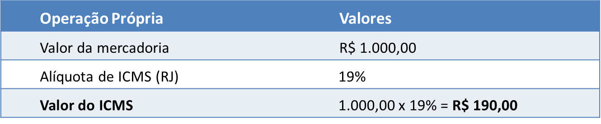

Fórmula do cálculo de ICMS/ST
Operação – ICMS/ST | Valores
Valor da mercadoria | R$ 1.000,00
Valor do IPI (15%) | 1.000,00 x 15% = R$ 150,00
Margem de Valor Agregado (MVA) | 40%
Base de cálculo do ICMS/ST | 1.000,00 + 150,00 + 40% = R$ 1.610,00
Alíquota de ICMS (interna RJ) 19% | 1.610,00 x 19% = R$ 305,90
Valor do ICMS/ST | 305,90 – 190,00 = R$ 115,90

Slide 51
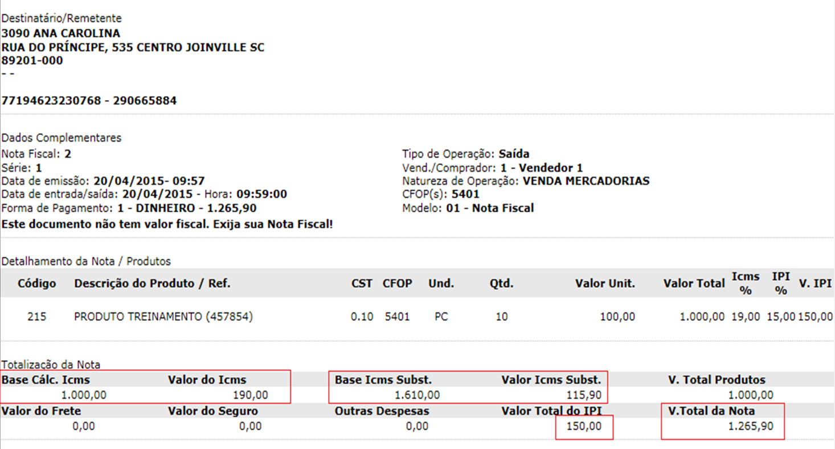
Exemplo: Doc. com tributação de ICMS-ST

Slide 52
Dúvidas comuns relacionadas a Configuração Tributária.
6- Ao preencher os dados da empresa, o botão salvar não fica disponível para clique, ou nada acontece ao clicar:
Possíveis causas:
Falta de preenchimento de campos obrigatórios;
Sistema de tributação em discordância com Regime tributário. EX: não existe simples Nacional com Regime Normal, para estados diferentes de Alagoas, Bahia, Ceará, Sergipe e Tocantins.
7 – Ao emitir uma Nota fiscal, não está destacando ICMS:
De acordo com o caput do Art.23 da Lei Complementar 123/07: “Art. 23. As microempresas e as empresas de pequeno porte optantes pelo Simples Nacional não farão jus à apropriação nem transferirão créditos, relativos a impostos ou contribuições abrangidos pelo Simples Nacional, para outras empresas optantes deste regime”.
Em operações de entrada, utilizando Nota fiscal eletrônica (NF-e) de fornecedores, ao efetuar os lançamentos, não haverá destaque do ICMS nos campos próprios.
Em operações de saída, utilizando Nota fiscal eletrônica (NF-e) emissão própria, haverá destaque do ICMS nos campos próprios, bem como, em operações de devolução de compra, onde os impostos devem ser devolvidos de acordo com a nota de origem do fornecedor.
**Salvo Empresas situadas no ES destacam ICMS em campo próprio na entrada de compras.

Slide 53
Dúvidas comuns relacionadas a Configuração Tributária.
8 - Empresas do simples não destaca ICMS em campo próprio, e como fica o ICMS ST para simples?
R: Há um tratamento para ICMS/ST no ERP. Mesmo sendo do simples, o cálculo é feito corretamente para pessoas jurídicas que possuem inscrição estadual (IE) válida.
9 – Ao realizar uma entrada de XML o valor de ICMS/ST não bate com a formula de ST:
R: Ao realizar uma entrada por XML, o sistema considera o valor de ICMS e IMCS/ST informado no XML e busca apenas o percentual de margem do ERP, então use para o cálculo os valores informados no XML com a margem do ERP.
10- O valor de imposto da nota do cliente não bate com o valor de imposto do Microvix. A nota do cliente foi emitido direto no site da Sefaz.
R: Vale lembrar, que para o sistema bater os valores de impostos com a nota do cliente é preciso que seja utilizado os mesmos percentuais de impostos. Por exemplo, se em uma nota com ST, estiver sendo usado o mesmo valor de ICMS estadual e de ST, no entanto margens diferentes, os valores não irão bater. Lembramos também que as notas que são emitidas na Sefaz, o cálculo dos impostos são informados manualmente, ou seja, não foi a Sefaz que calculou e sim o usuário que informou manualmente, por isso que indicamos sempre que em casos de ST utilize a planilha de cálculo da fórmula, ou aplique a fórmula direta para chegar nos resultados, de modo que os comparativos tenham fundamento.

Slide 54
Como conferir a configuração tributária?
Suprimentos> estoque> produto> Informe o cód. do produto> Veja qual é o ID de configuração tributária do produto.
CRM> pesquisa> Veja qual é a classe fiscal associada ao cliente
Qual foi a natureza de operação utilizada na NF?
No caso do POS busca a natureza de operação configurada em: acesso restrito> faturamento> Natureza de Operação padrão do POS>
_______________________
Cód. do produto:
Id da configuração tributária:
ID da natureza de operação:
ID da classe fiscal:
____________________
Suprimentos> estoque> cadastros auxiliares> configuração tributária>Clique em configurar da configuração desejada>
Selecione o ID XX da natureza de operação>
edite a classe fiscal:
Verifique>
CST
CFOP
Alíquota de ICMS
dados de ICMS/ST
CSOSN (quando Simples)
Anote o ID do lado dos campos

Slide 55
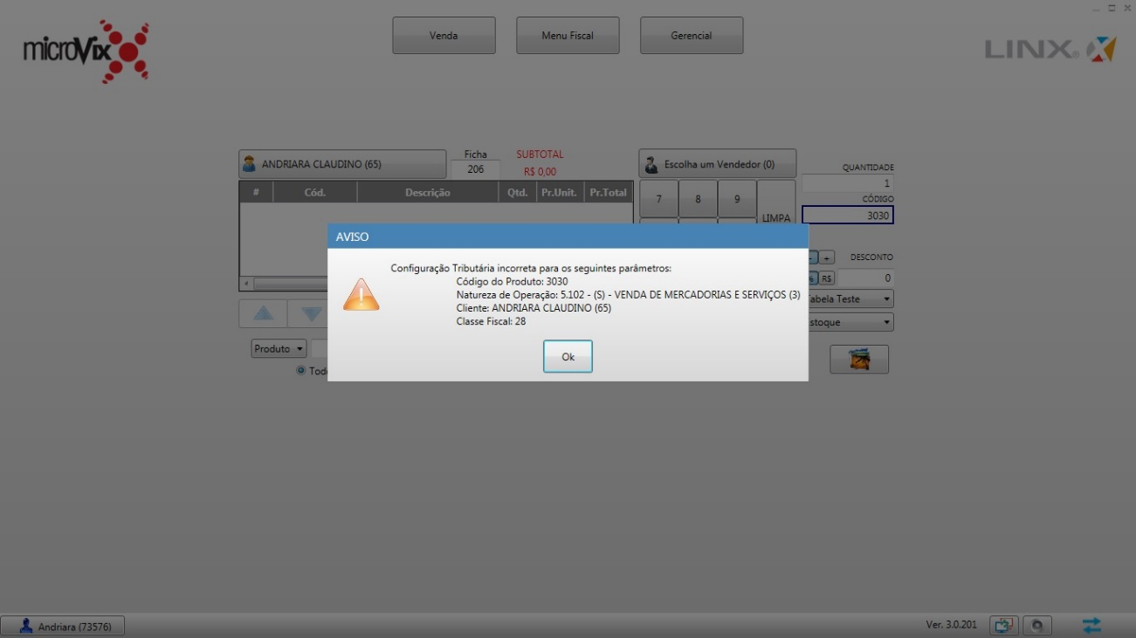
Exemplo de Alerta de operação com erro:

Slide 56
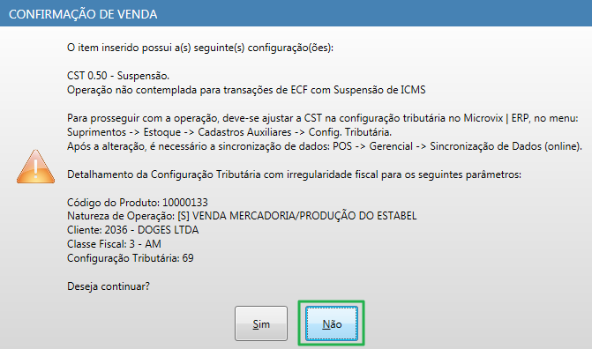
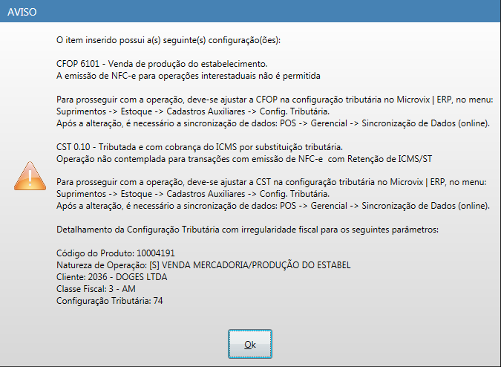
Exemplo de Alerta de operação com erro:

Slide 57
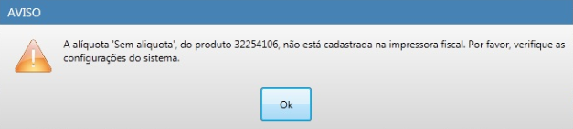
Exemplo de Alerta de operação com erro:

Slide 58
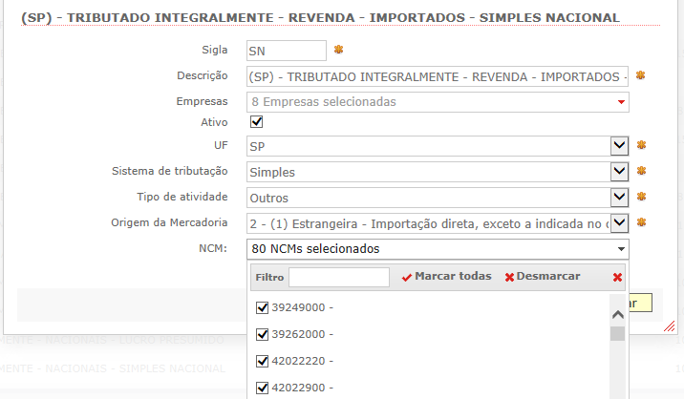
Regra de configuração tributária automática:
Somente para redes de franquias com regra de integração – Não é padrão do sistema
Estimado a partir de 4h para ativação da regra.

Slide 59
Configuração Tributária Fiscal
Gislaini Bosse
Gislaini.bosse@linx.com.br

